Slide 1
Molntjänter
En liten översikt

Slide 2
Vad betyder storlekarna
En svartvit bild är 150 kb, en färgad bild är 300kb – kan variera beroende på storlek och kvalitet
En Megabyte är 1000 kilobyte - ca 3 foton ryms
EN Gigabyte är 1000 000 kilobyte – ca 3500 bilder ryms
3000 Gigabyte är 3 Terabyte

Slide 3
Molntjänster
 | Konto | Gratisutrymme | Pris för mer | Bäst för
iCloud | Apple ID | 5 GB | 0,99€/mån för 50 GB | iPad och iPhone
Googles moln | Google konto | 15 GB (bilder obegränsat) | 1,99€/mån för 100 GB | Android
One Drive DropBox Samsung Cloud | Microsoft konto Google Konto / Apple Samsung Galaxy | 5 GB 3,38 GB Gratis utrymme SA appar | 1,99€/mån för 100 GB 19,99€/mån för 3000GB 50GB 0,99€ /mån | Windows 10 Windows Samsung

Slide 4
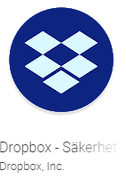
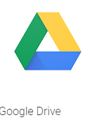
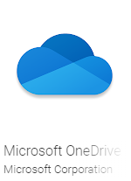
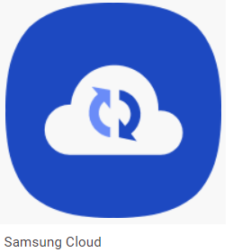
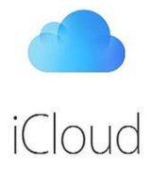

Slide 5
Exempel på skillnader
Dropbox delar filer via appen medan google drive går via din webbläsare
Dropbox stöder Linux men det gör inte Google drive
DropBox erbjuder bara 2GB utrymme – men du kan få mera utrymme genom att bjuda in vänner att använda DropBox – dock måste du med via din ”länk”.
Dropbox laddar upp filer lite snabbare än OneDrive
Google drive anses vara lättare att använda jämfört med Apple Icloud & DropBox.
Google Drive kommer med ett stort paket av andra gratis produkter från Google – Apparna liknar varandra i tankesättet.
Icloud enbart för Apple produkter

Slide 6
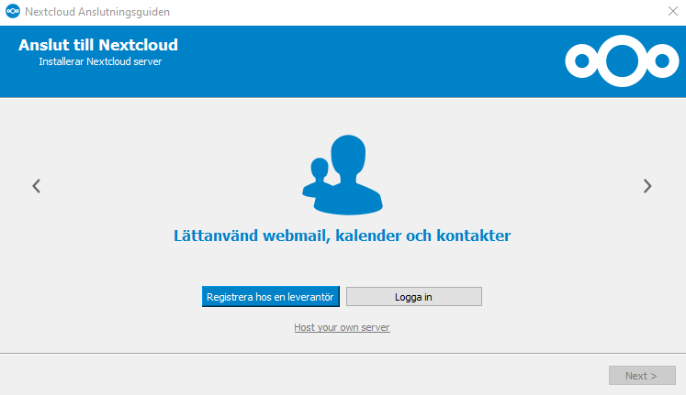
Nextclloud - Desky

